Slide 1
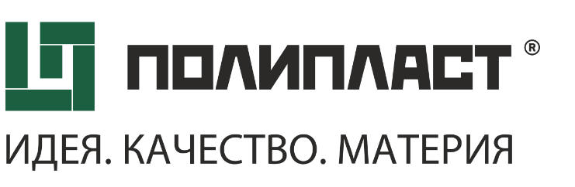
ООО «Полипласт Новомосковск»
Высокотехнологичная строительная химия
отечественного производства
Технический директор ООО «Полипласт Новомосковск» Вовк И.В. 2022 г

Slide 2

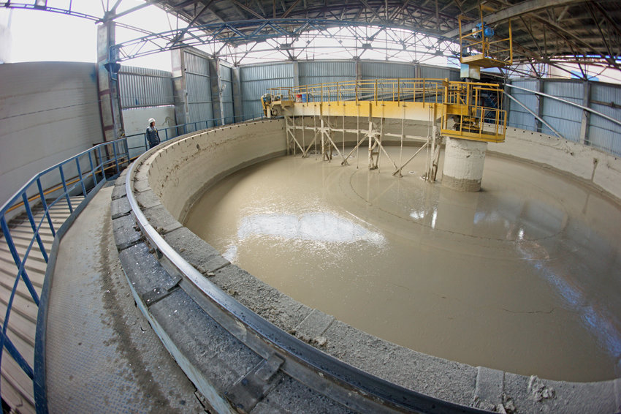
Цементная промышленность
Что | Куда | Зачем | Как называется
Разжижители | Сырьевой шлам | Уменьшение влажности с сохранением подвижности | Литопласт М
Высокотехнологичная строительная химия отечественного производства. 2022 г

Slide 3
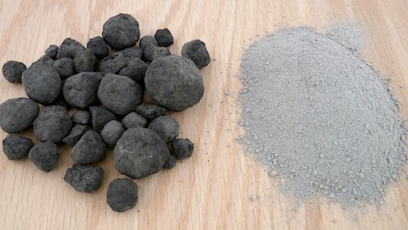
Цементная промышленность
Что | Куда | Зачем | Как называется
Интенсификаторы | Клинкер | Увеличение производительности мельниц за счет снятия электростатики | Литопласт И Литопласт ИП Литопласт АИ
Высокотехнологичная строительная химия отечественного производства. 2022 г

Slide 4
Цементная промышленность
Что | Куда | Зачем | Как называется
Дехроматизаторы | Клинкер | Снижение содержания ионов хрома (VI) за счет перевода в нерастворимые ионы хром (III) | Литопласт ДХ
Cr^{6+ +3e} Cr³⁺
реакция восстановления в кислой среде
Высокотехнологичная строительная химия отечественного производства. 2022 г

Slide 5
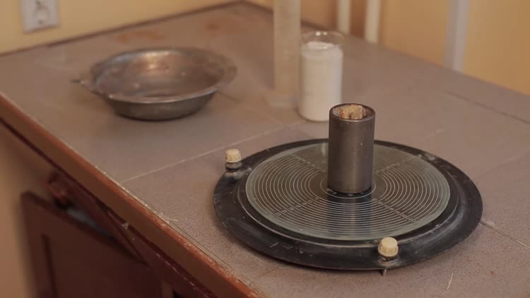
Гипсовая промышленность
Что | Куда | Зачем | Как называется
Пластификатор | Гипсокартон Гипсовые плиты Малые архитектурные формы | Повышение реологических свойств смесей на основе гипсовых вяжущих | Гипсопласт Полипласт СП-1 (Са)
Высокотехнологичная строительная химия отечественного производства. 2022 г

Slide 6
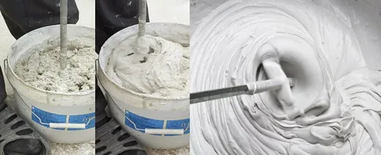
Производство сухих строительных смесей
Что | Куда | Зачем | Как называется
Пластификаторы | Сухие смеси на основе гипсовых, цементных и смешанных вяжущих | Повышение растекаемости смесей | Pulmix
Высокотехнологичная строительная химия отечественного производства. 2022 г

Slide 7
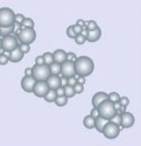

Производство сухих строительных смесей
Что | Куда | Зачем | Как называется
Редиспергируемые порошки | Строительные смеси | Повышение адгезии к основанию, прочности на изгиб и истираемости | Полипласт РП
редиспергирование
Высокотехнологичная строительная химия отечественного производства. 2022 г

Slide 8
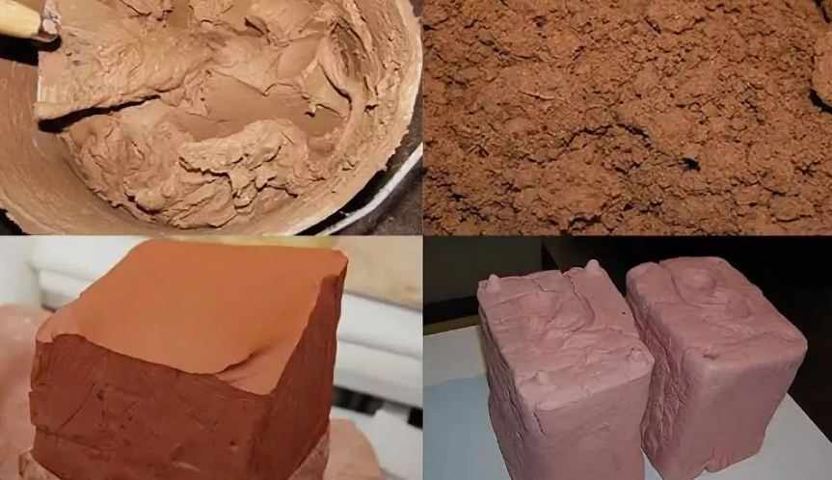
Огнеупорная промышленность
Что | Куда | Зачем | Как называется
Модификаторы | Формовочные смеси для огнеупорных и керамических изделий | Улучшение формуемости. однородности, реологии | Термопласт СВ Термопласт
Высокотехнологичная строительная химия отечественного производства. 2022 г

Slide 9
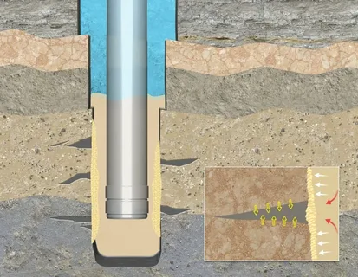
Химия для тампонажных растворов
Что | Куда | Зачем | Как называется
Модификаторы | Тампонажные растворы | Регулирование реологических свойств | Olefor
Высокотехнологичная строительная химия отечественного производства. 2022 г

Slide 10
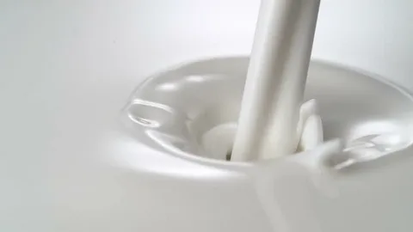
Химия для лакокрасочных материалов
Что | Куда | Зачем | Как называется
Пигментный диспергатор | Акриловые, стиро-лакриловые и, винил-акриловые дисперсии | Повышение стойкость дисперсий, снижение седиментации | Tinpers
Высокотехнологичная строительная химия отечественного производства. 2022 г

Slide 11
Добавки для бетонов дорожных и аэродромных покрытий и транспортного строительства
Что | Зачем | Как называется
Пластифицирующие для товарного бетона | Повышение пластификации и сохраняемости удобоукладываемости бетонных смесей | Линамикс ПК Elocrete Qz Полипласт ПК тип R Линамикс СП-180
Воздухововлекающие | Создание мелкодисперсной пористости бетонных смесей для обеспечения морозостойкости | Полипласт Аэро Полипласт Аэро 815
Высокотехнологичная строительная химия отечественного производства. 2022 г

Slide 12
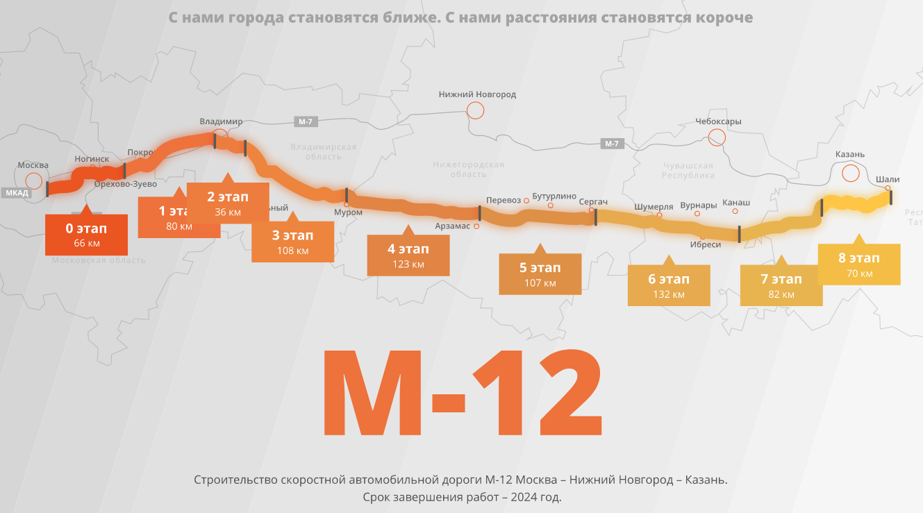
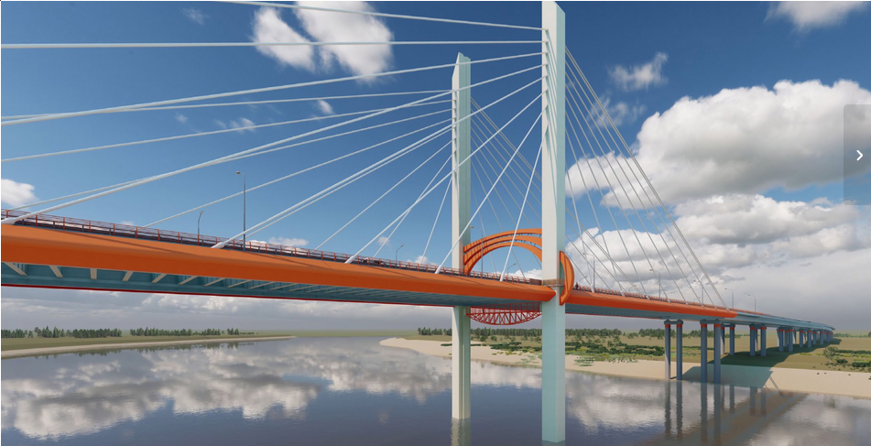
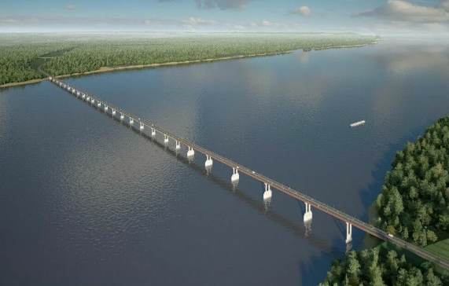
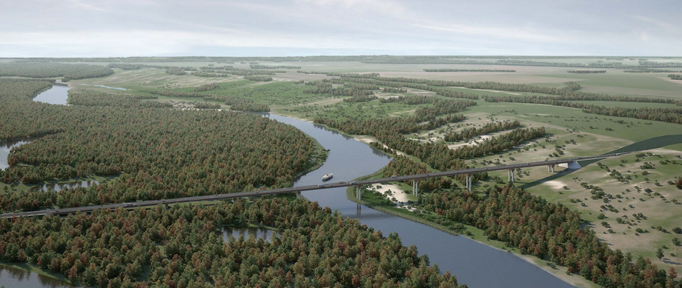
Добавки для бетонов дорожных и аэродромных покрытий
Добавки для бетонов дорожных и аэродромных покрытий и транспортного строительства
р. Сура
р. Ока
р. Волга
Высокотехнологичная строительная химия отечественного производства. 2022 г

Slide 13
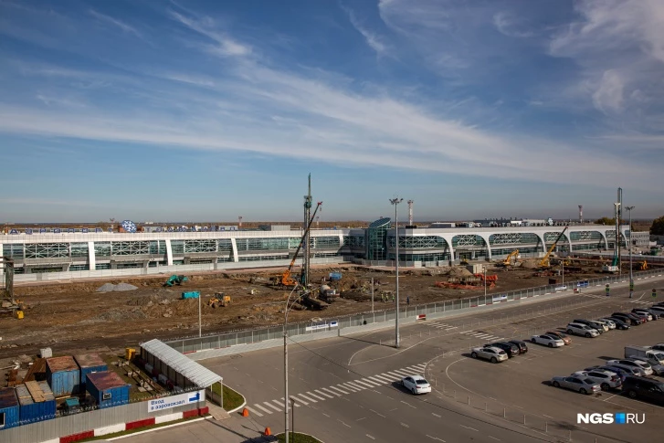
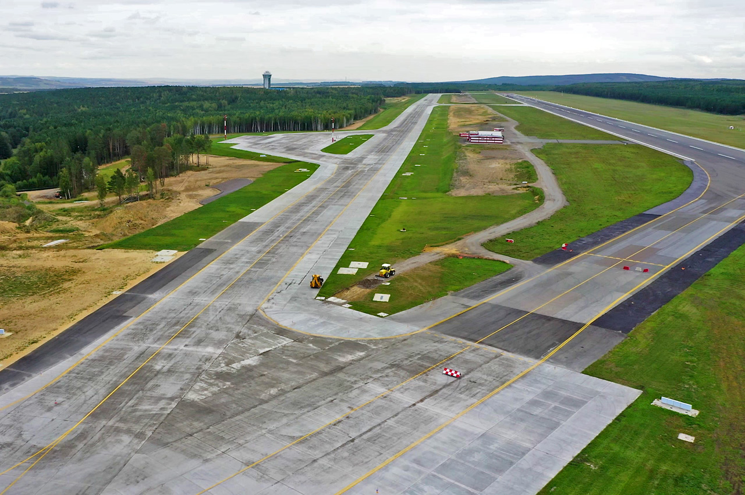
Добавки для бетонов дорожных и аэродромных покрытий
Добавки для бетонов дорожных и аэродромных покрытий и транспортного строительства
Строительство рулежной дорожки красноярского аэропорта «Емельяново»
Реконструкция взлётно-посадочной полосы новосибирского аэропорта «Толмачево»
Высокотехнологичная строительная химия отечественного производства. 2022 г

Slide 14
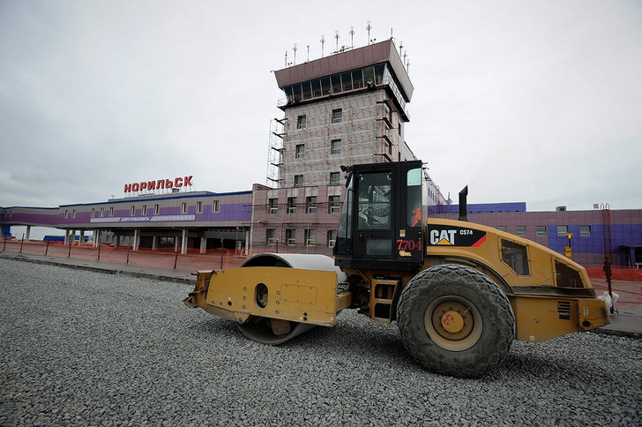
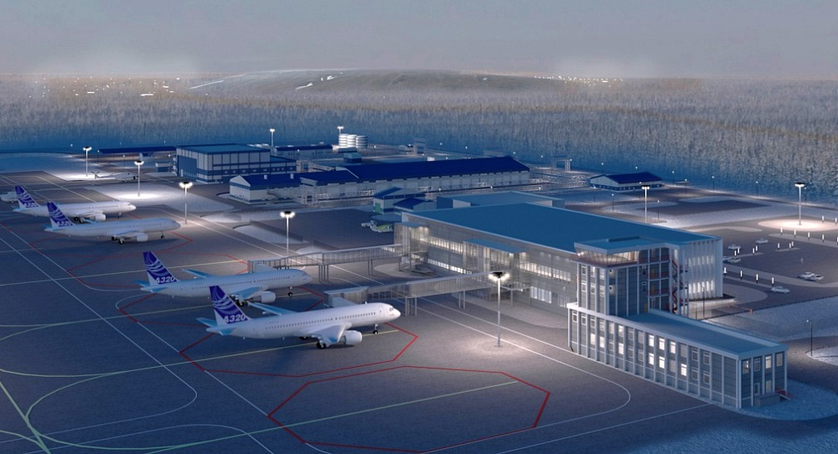
Добавки для бетонов дорожных и аэродромных покрытий
Добавки для бетонов дорожных и аэродромных покрытий и транспортного строительства
Строительство аэропортового комплекса «Мирный» (Республика Саха)
Реконструкция перрона аэропорта Алыкель (г. Норильск)
Высокотехнологичная строительная химия отечественного производства. 2022 г

Slide 15
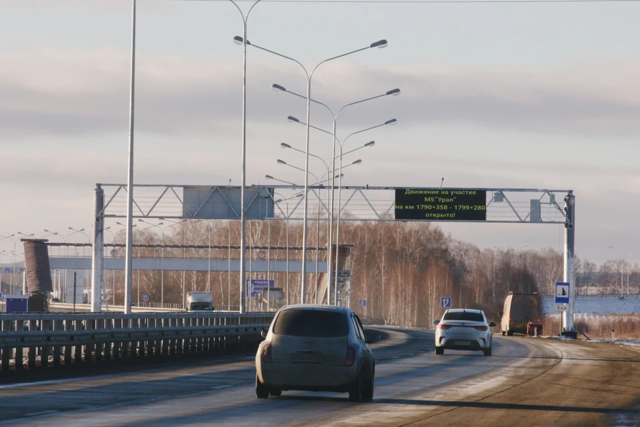
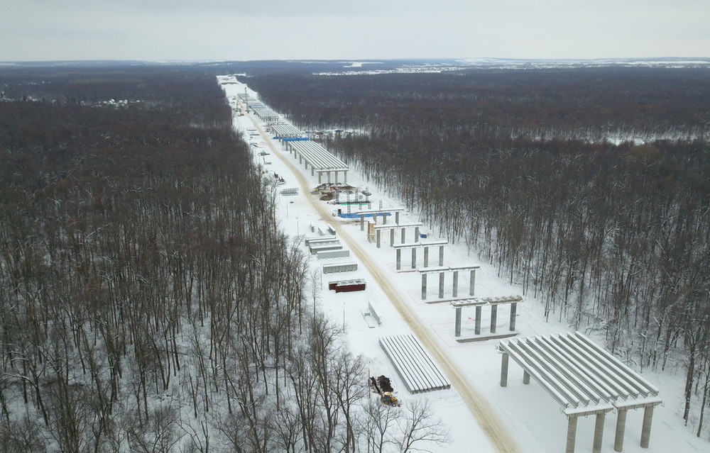
Добавки для бетонов дорожных и аэродромных покрытий
Добавки для бетонов дорожных и аэродромных покрытий и транспортного строительства
Строительство «Восточного выезда»
на М5 в г. Уфа
Бетонная автодорога М5 в р-не г. Чебаркуль Челябинской области
Высокотехнологичная строительная химия отечественного производства. 2022 г

Slide 16
Бесплатный комплекс услуг ООО «Полипласт Новомосковск»
Оценка материалов под требования проекта
Подбор добавки под требования проекта
Подбор состава бетона с проверкой всех характеристик
Адаптация подобранного состава в условиях производства
Выдача карт подбора
Сопровождение первых поставок добавки
Консультации по вопросам
производства в течении времени бетонирования
Подтверждение характеристик долговечности бетона 1 раз в год (при необходимости)
Высокотехнологичная строительная химия отечественного производства. 2022 г

Slide 17
Спасибо за внимание!
С уважением, Вовк Ирина Владимировна
Технический директор ООО «Полипласт Новомосковск»
8-906-53-83-049
vovk@polyplast-nm.ru
Здесь и сейчас. Решения компании для крупных объектов

